Slide 1










世界会聚之所
为所有客人打造了一个社区

Slide 2
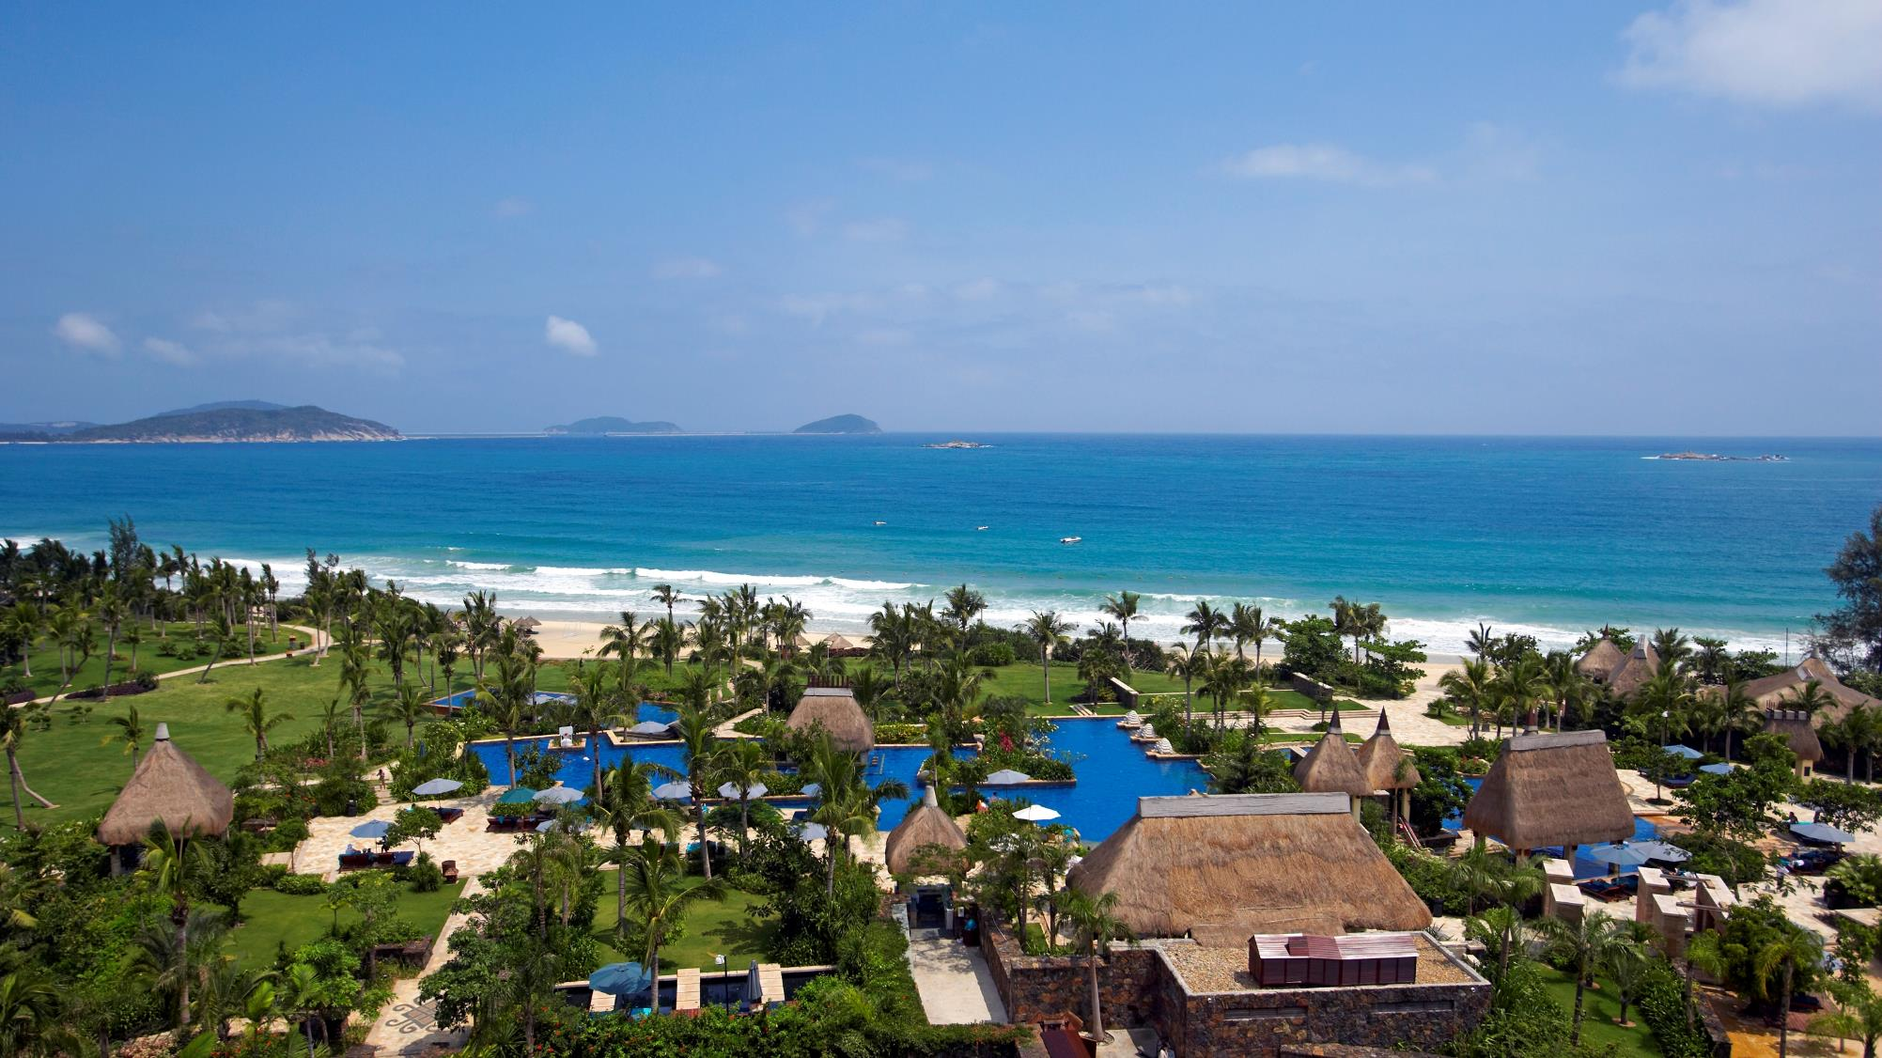

三亚喜来登度假酒店

Slide 3
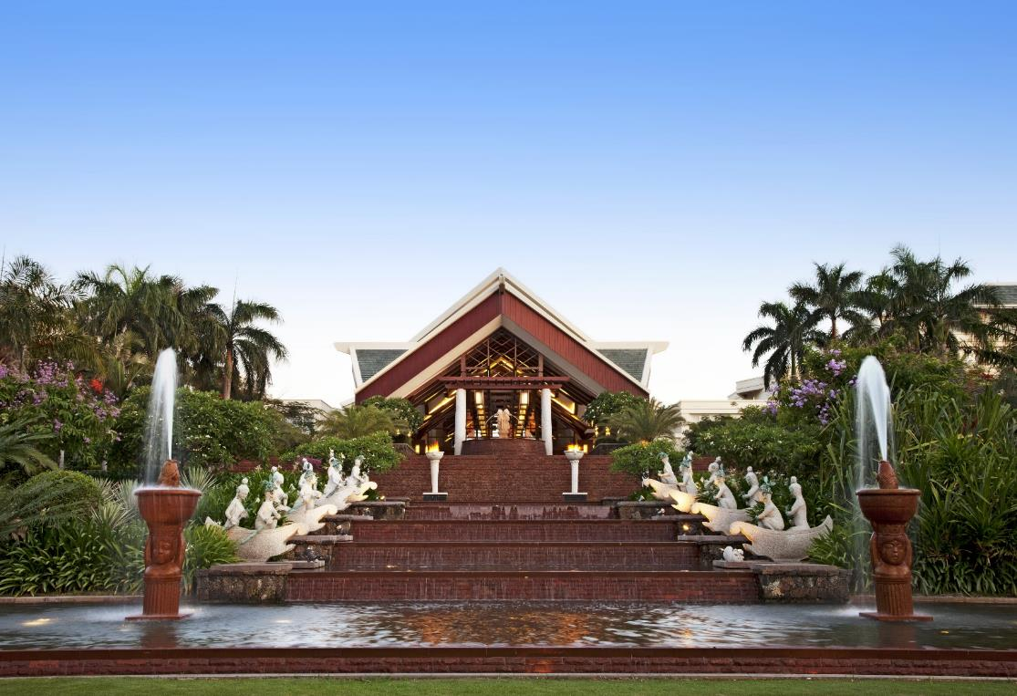
关于我们
酒店简介
活动接待
客房设施
餐饮服务
康体娱乐
婚宴设施
关于人才
员工活动
所获奖项
福利待遇

Slide 4
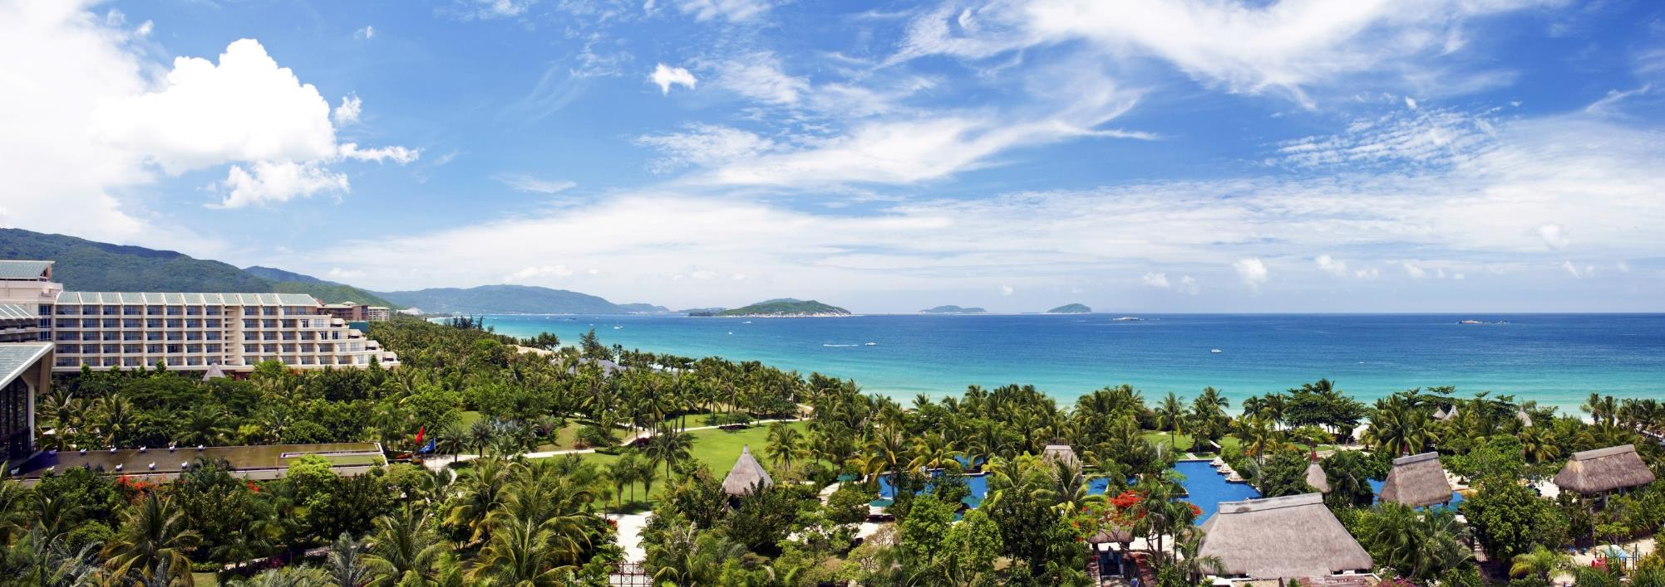
酒店简介

Slide 5
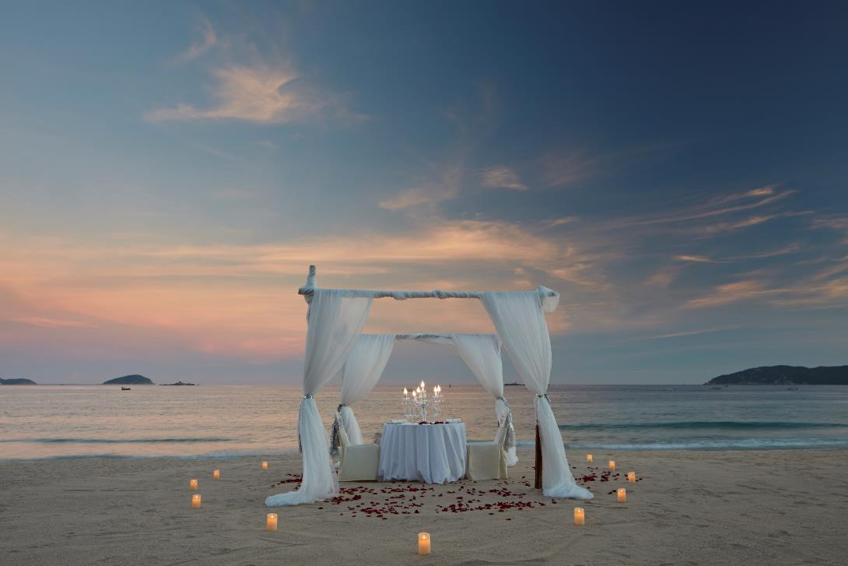
三亚喜来登度假酒店于2003年1月28日正式开业，并于2003年12月6日挂星，是一家国际品牌五星级酒店。
它位于得天独厚的度假胜地 – 三亚市亚龙湾国家旅游度假区，南临浩瀚的南中国海，北邻18洞亚龙湾高尔夫俱乐部，是中国第一家度假型的喜来登酒店。

Slide 6
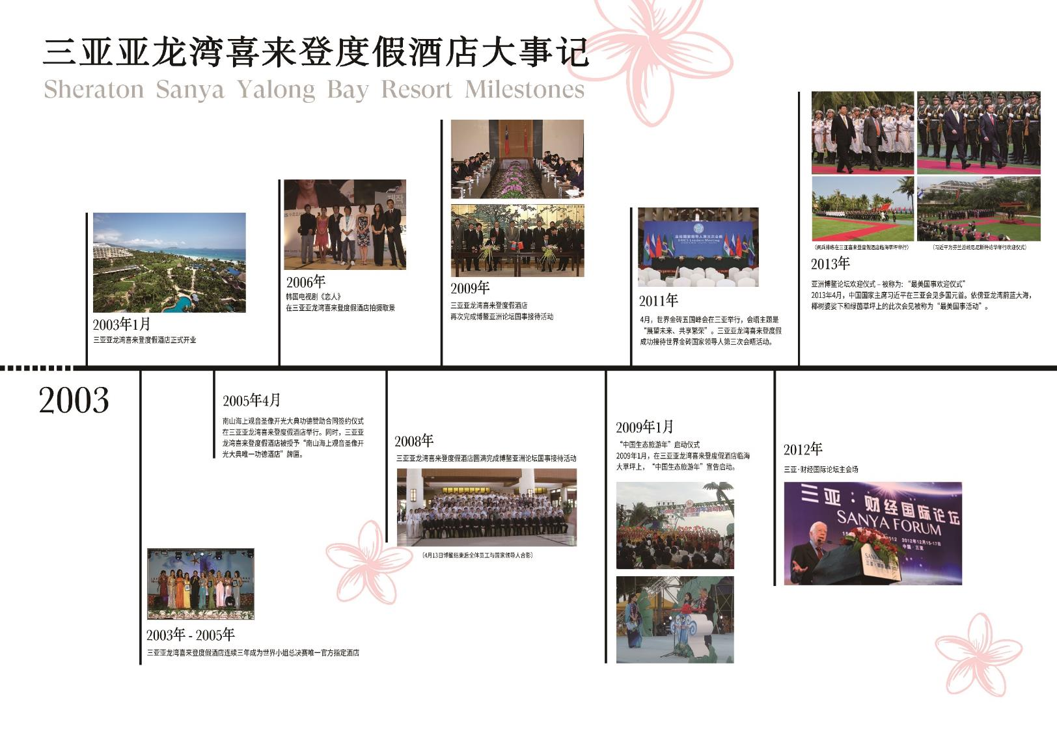

Slide 7

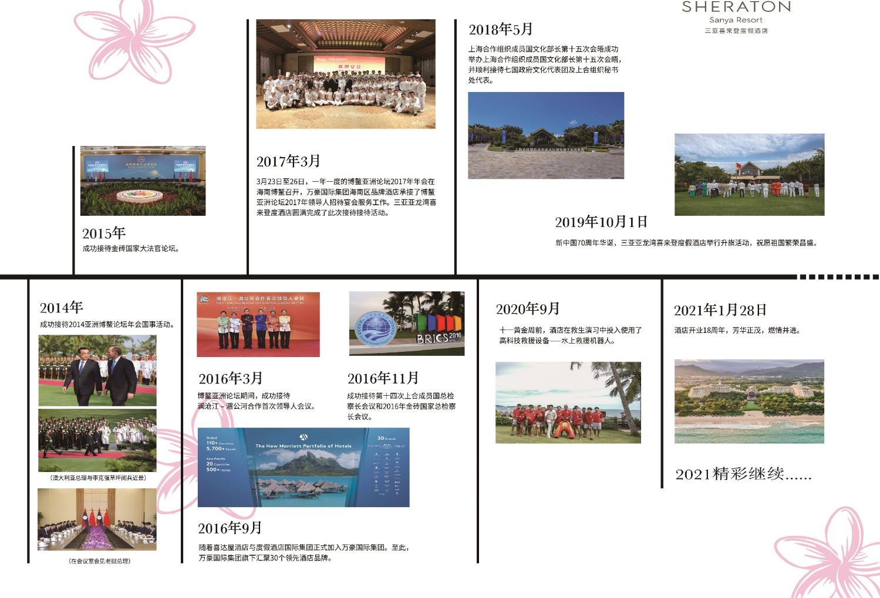

Slide 8
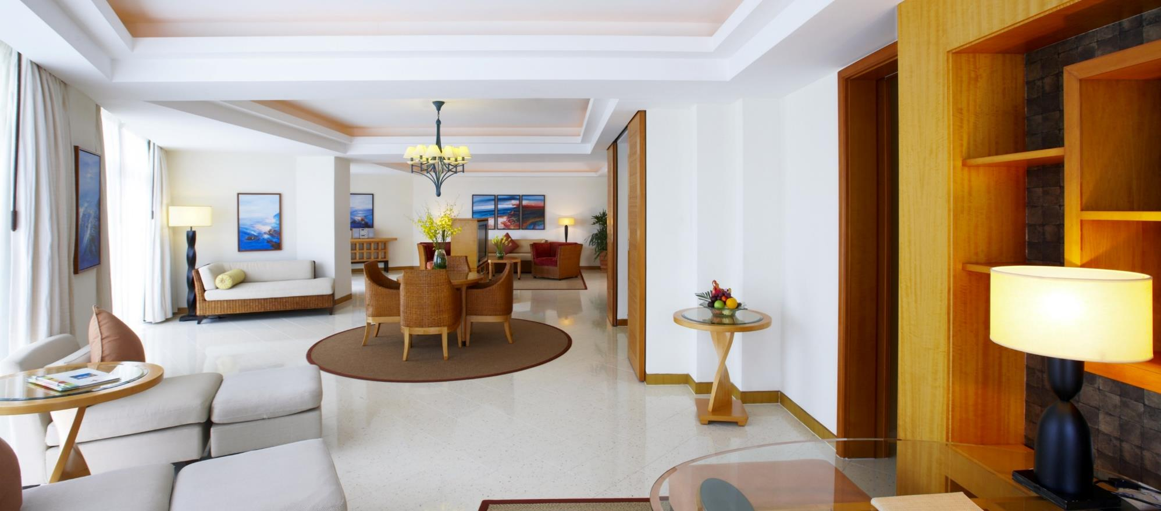
客房设施

Slide 9
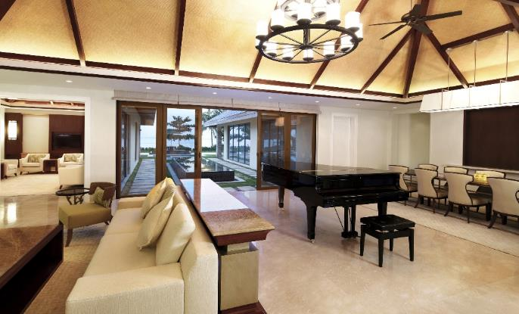
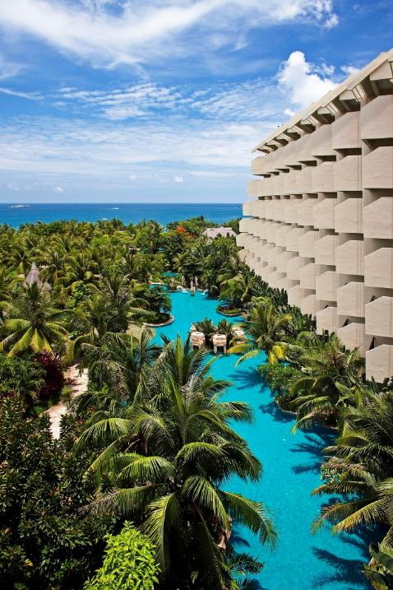
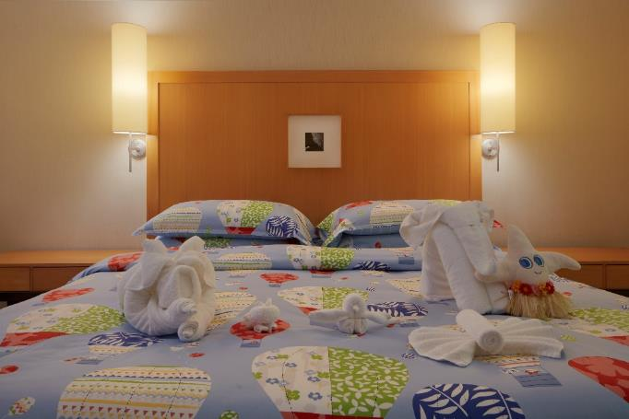
酒店共有八层楼，511间客房包括49间套房和5间海景别墅，典雅精致，宽敞亮丽，极尽舒适豪华之余，更体现浓郁的热带风情。均可欣赏到海景、花园、青山或高尔夫球场等景观。最小房间面积49平方米，最大房间面积515平方米。

Slide 10
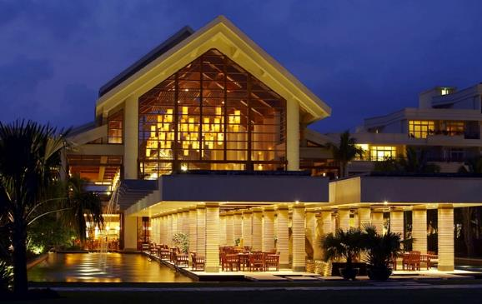
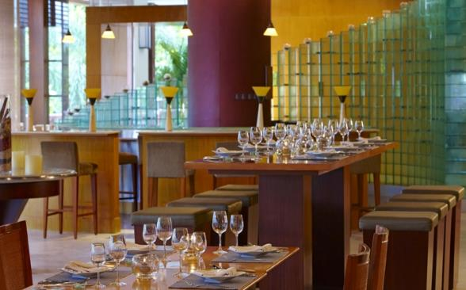
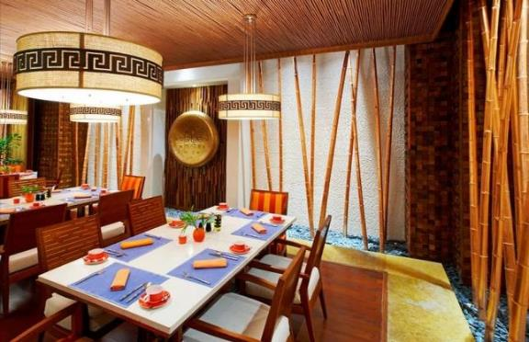
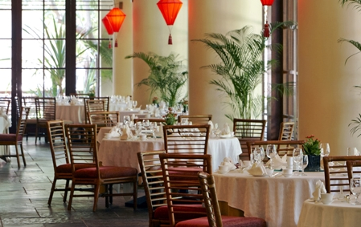
餐饮服务
瑶池西餐厅
东南亚餐厅
喜有餐厅
白云中餐厅

Slide 11
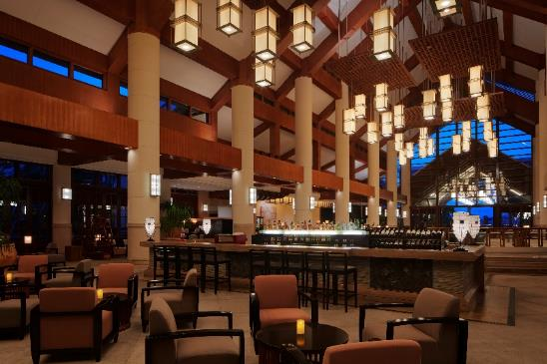
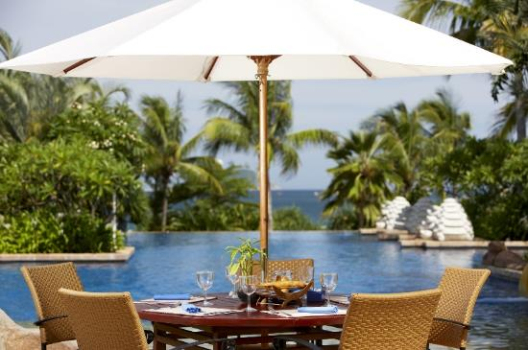
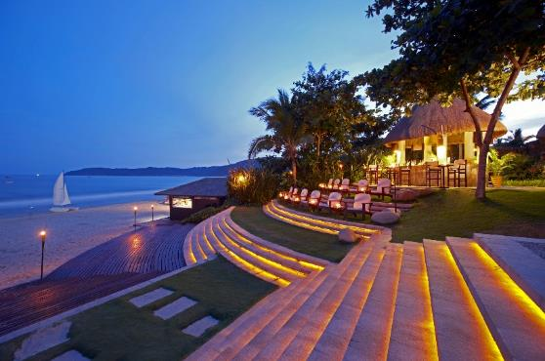
餐饮服务
美景台大堂吧
绿洲吧
蓝涛沙滩吧

Slide 12
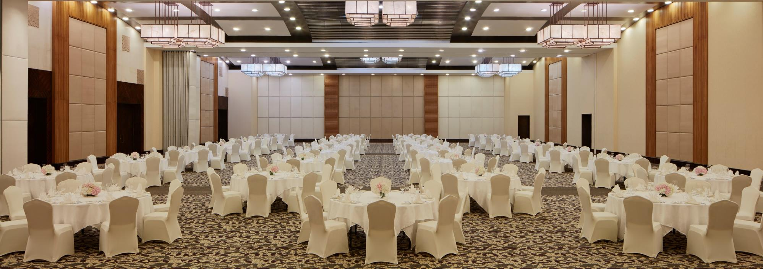
餐饮服务
酒店拥有总面积为3,181平方米宴会及会议场地。分为10个配备先进试听设备的会议厅，以及最大面积达1,250平方米，层高达10米的海洋宴会厅，可同时容纳逾1,400人。
宴会厅及其会前接待区毗邻繁茂花园，不仅是举办餐前鸡尾酒会和会间茶歇的理想场所，更可以满足不同规模的会议需求。

Slide 13
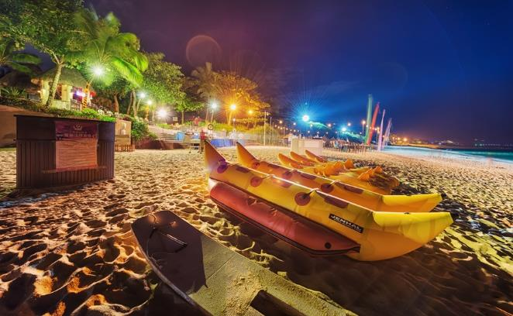
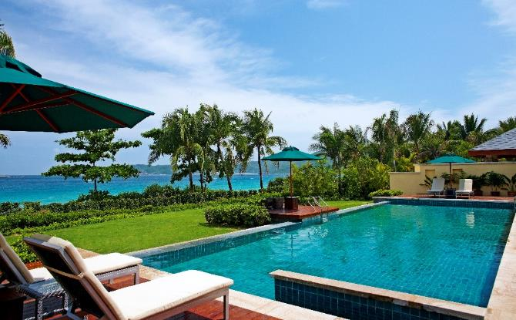
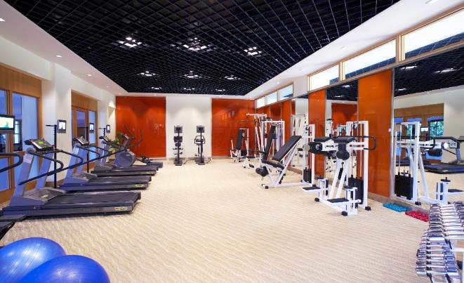
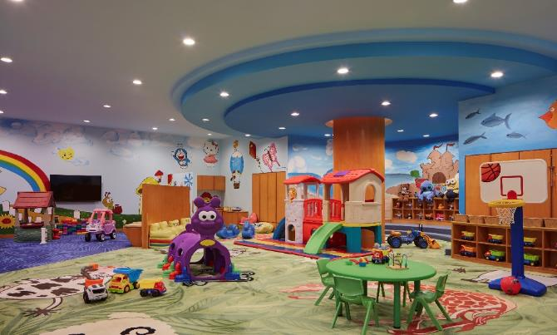
康体娱乐
沙滩娱乐
室外泳池
24小时健身房
儿童俱乐部

Slide 14
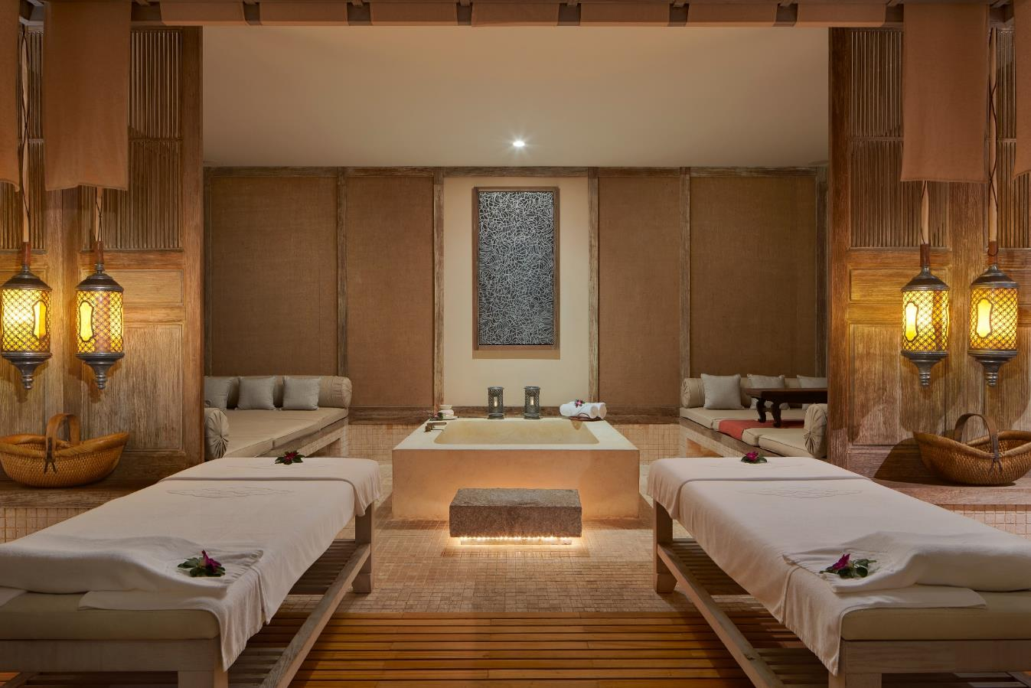
Shine Spa
炫逸水疗中心 (Shine SPA)，通过静谧安宁的环境氛围和技师娴熟的手法，关注身体感官到情感意义，带来一个全身心舒缓的体验。

Slide 15
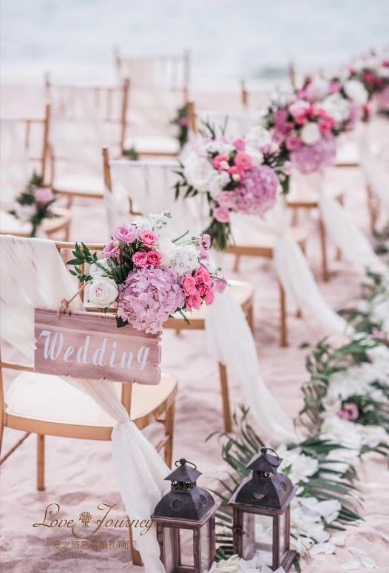
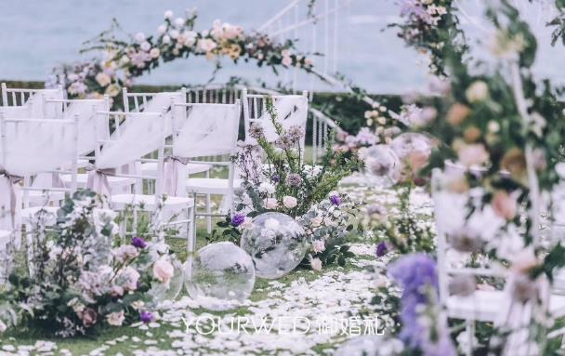
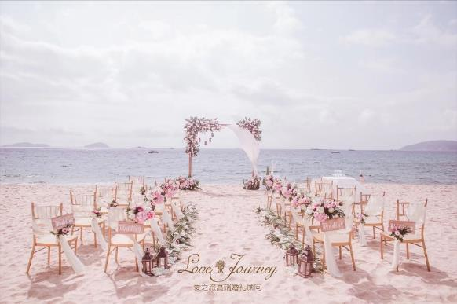

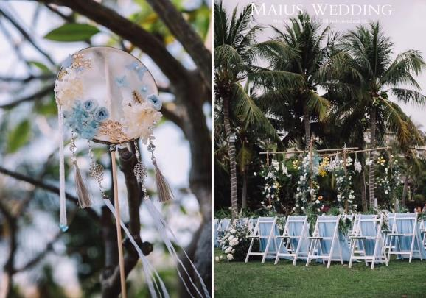
婚宴设施
海洋宴会厅、海滨草坪、椰林草坪、葱郁花园、沙滩等均是举办大型活动及婚礼的理想场所。

Slide 16
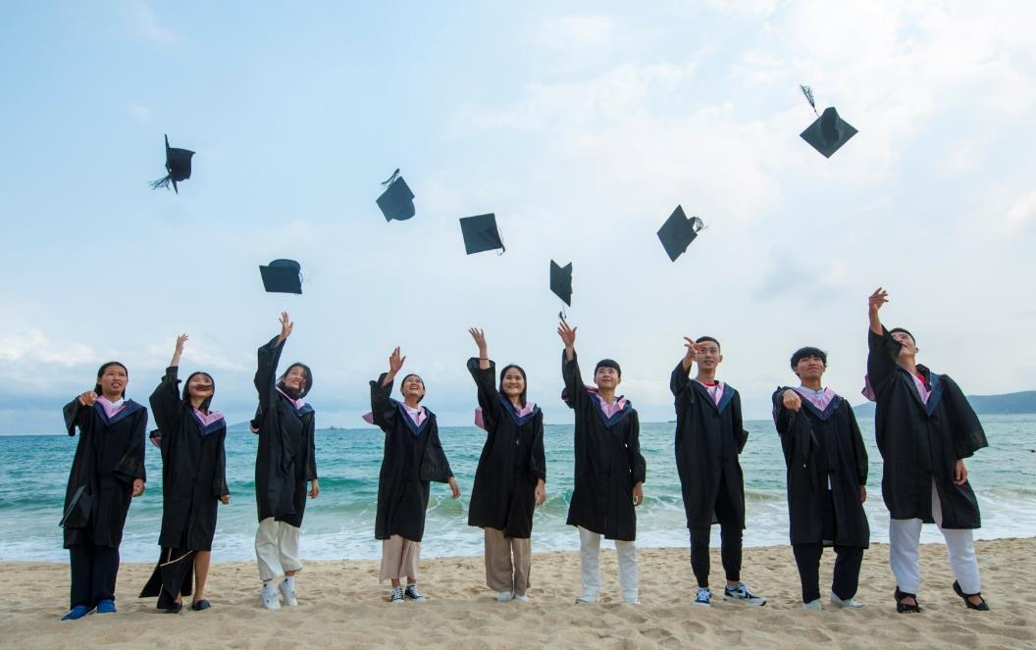
关于人才
三亚喜来登度假酒店是“酒店人才的摇篮”，我们坚信每一位员工都是我们的宝贵财富。我们关注员工的培训、成长和发展。我们提供的不仅仅是一份工作，而是一次职业发展的机会和一个能让你感受到关爱和拥有自豪的环境。
在这里你可以不断学习提高，走向成功；在这里你不仅工作于此，心归属于此。我们提供丰厚的员工福利待遇、多样化的培训和员工活动，以及发展空间和内部调转机会。

Slide 17
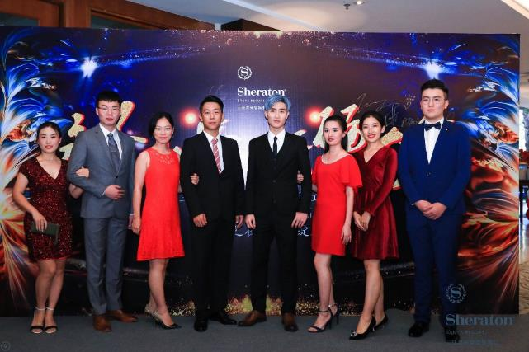
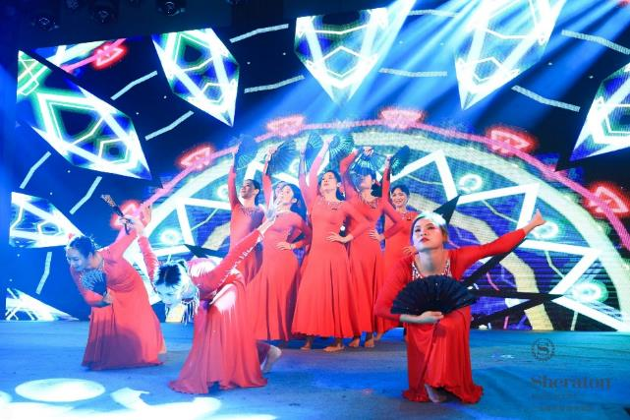
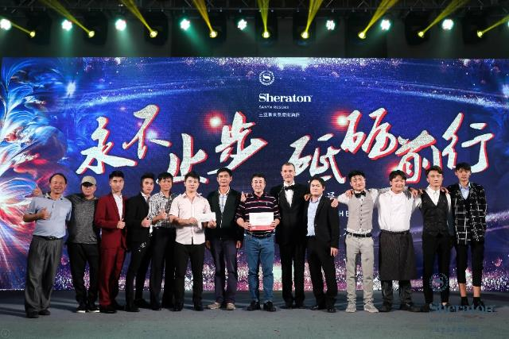
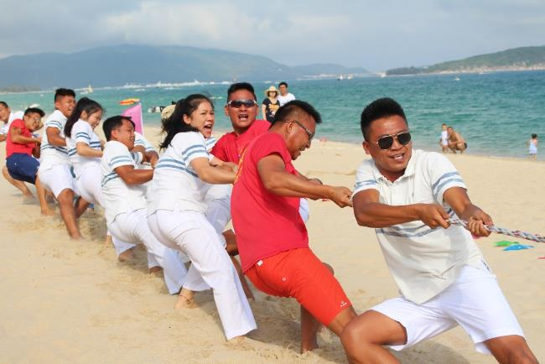
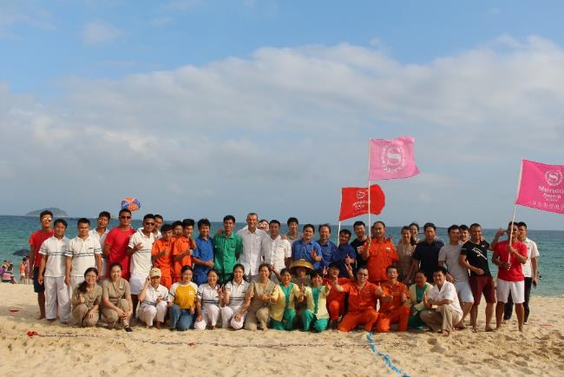
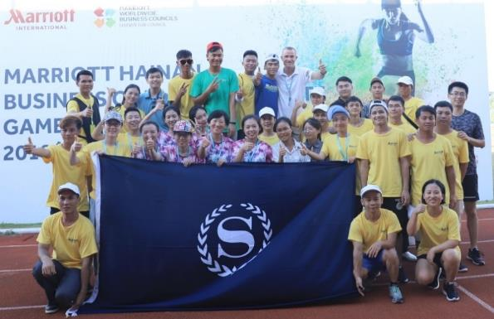
员工活动
员工晚会
运动会

Slide 18
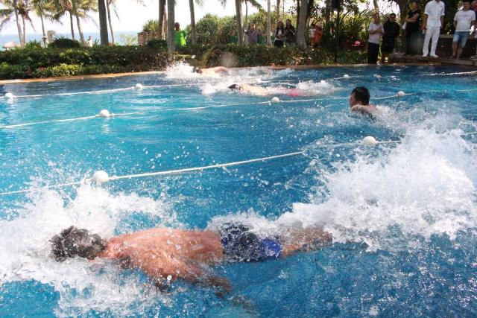
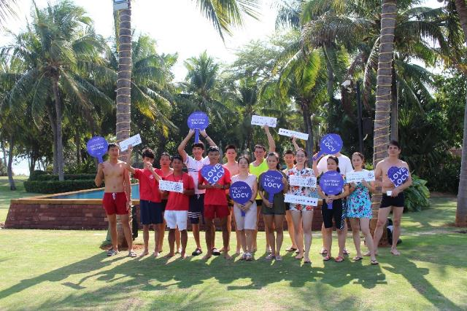
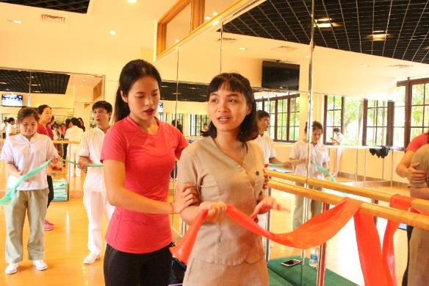
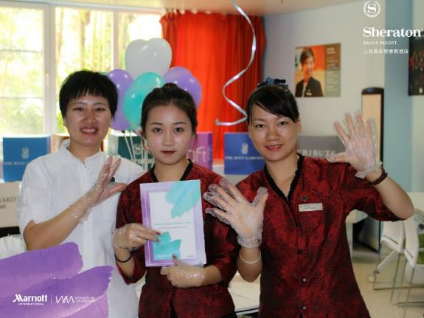
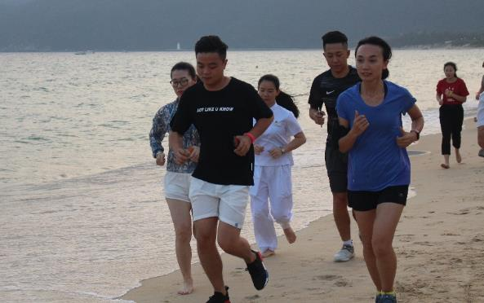
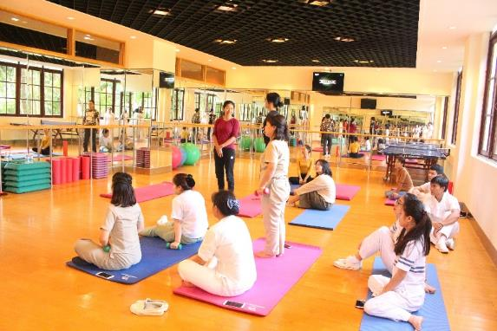
员工活动
游泳比拼
女神节
沙滩夜跑
塑身课堂

Slide 19
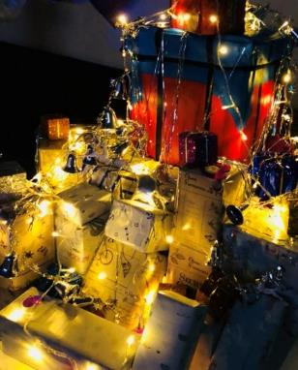
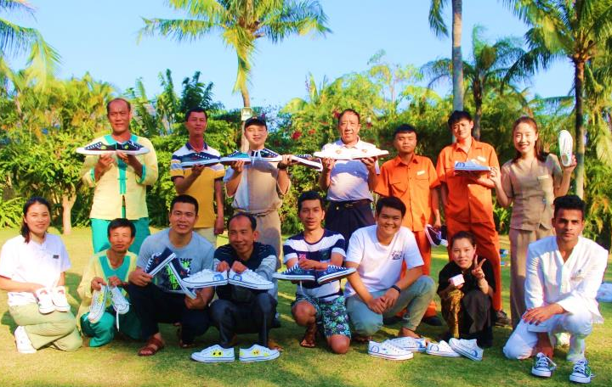
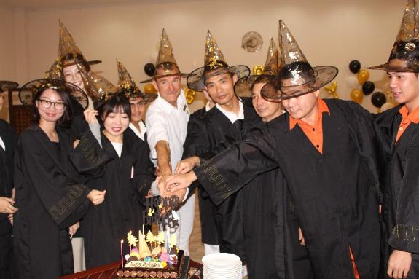
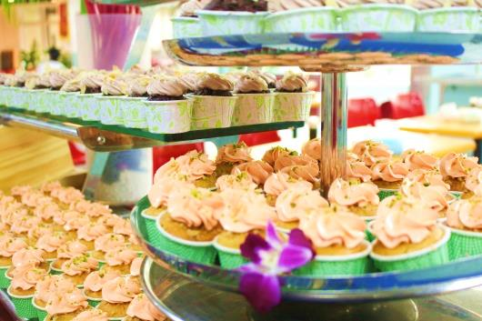
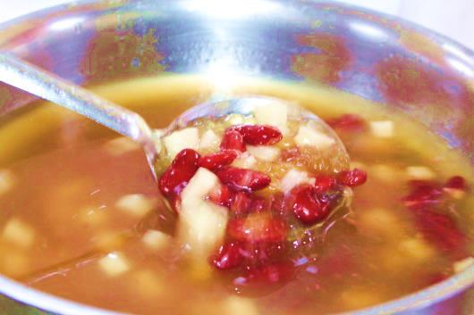
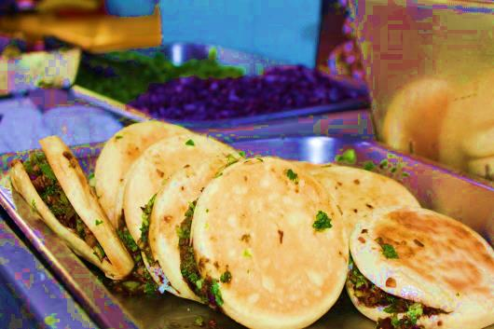
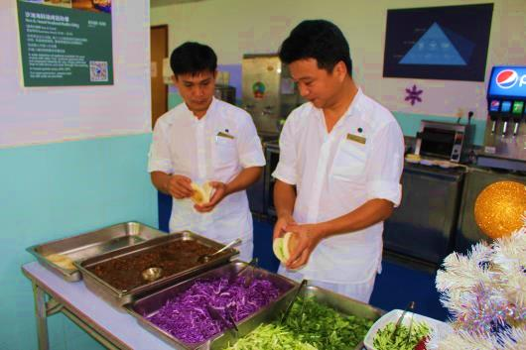
员工活动
生日会
健康美食

Slide 20
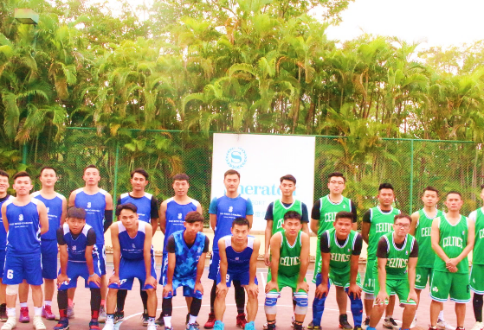
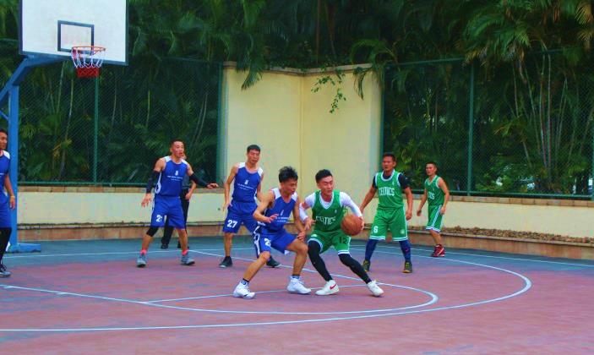
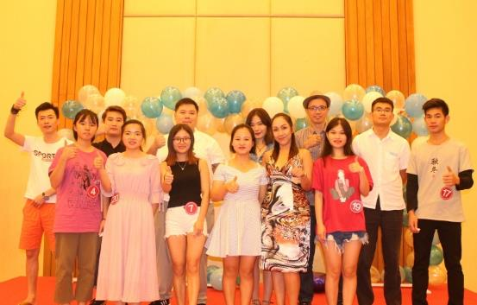





员工活动
唱歌比赛
篮球比赛
健康骑行
轻食课堂

Slide 21






员工活动
实习生对话会
万豪海南区实习生活动
健康美食

Slide 22





员工活动
实习生专属旅拍

Slide 23



所获奖项
三亚中瑞酒店管理学院
最佳合作企业
三亚学院外国语学院
年度最佳实习单位
大连财经学院大学生
校外实践教育基地

Slide 24





福利待遇
交通：免费酒店班车接送 上下班并往返市区，安全快捷
4-6人间：含床上用品，衣柜，空调，电视，公用客厅及卫生间
酒店-喜源餐厅 宿舍-梦苑餐厅

Slide 25

工资支付
医疗服务
假期待遇
法定假期
月度奖金
生日活动
员工奖励
额外补贴
优秀奖励
每月按时支付工资及津贴
每月可免费享受10元酒店医务室药品
每月可享有一天带薪病假
享受国家规定的法定假期或三倍薪酬
每月完成既定指标后，可获得100-300元现金奖励
丰富多彩的员工生日活动和礼物
月度，季度及年度优秀员工现金奖励及证书
特殊岗位的额外补贴100-150元
优秀实习生享有免费当地旅游景点双人一日游
福利待遇

Slide 26

实习岗位
薪资待遇：
1900元
2000元（第7个月起）
客房部：
客房文员1名
水疗：
服务员1名
餐饮部：
餐饮服务6名
康乐部：
服务员1名
前厅部：
礼宾员，前台接待
共2名

Slide 27


三亚喜来登度假酒店
欢迎您的加入！

